Slide 1
SVRG
随机方差缩减梯度算法
Stochastic Variance Reduced Gradient
— 从 SGD 方差问题到高效优化
机器学习优化算法专题
Notes:
大家好，今天我们来深入探讨一种在机器学习优化领域非常重要的算法——SVRG，即随机方差缩减梯度算法。
它的核心思想是解决传统随机梯度下降（SGD）中存在的高方差问题，从而实现更快的收敛速度和更好的优化效果。
这页封面展示了算法的核心概念：通过缩减方差，使得优化路径更加平滑，最终高效收敛到最优解。

Slide 2



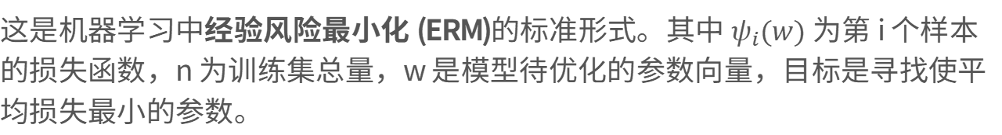
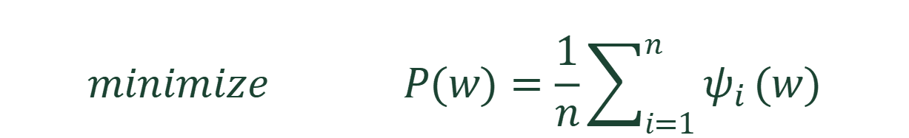
有限和优化问题
$$minimize P(w)=\frac{1}{n}\sum_{i=1}^{n}{ψ_{i}}(w)$$
损失 f(w)
这是机器学习中经验风险最小化 (ERM)的标准形式。其中 $ψ_{i}(w)$ 为第 i 个样本的损失函数，n 为训练集总量，w 是模型待优化的参数向量，目标是寻找使平均损失最小的参数。
w* (最优)
参数 w
线性回归
逻辑回归
支持向量机
核心挑战：大规模数据下的计算瓶颈
采用平方损失函数，拟合数据分布的最优超平面，是回归任务的基础模型。
基于交叉熵损失，输出事件发生的概率，广泛应用于二分类问题。
利用合页损失最大化分类间隔，在小样本场景下具有极强的泛化性。
当样本量 n 达到百万甚至亿级时，计算一次全梯度 ∇f(w) 需要遍历整个数据集，时间复杂度为 O(n)，这使得单次迭代成本极高，无法满足实时训练需求。这正是随机梯度下降（SGD）等优化算法诞生的根本动因。
本质：通过最小化样本的平均损失来学习最优模型参数，是监督学习的核心框架。
图示：凸优化目标下的全局最优解与损失曲面
Notes:
这一页我们来探讨有限和优化问题，这是机器学习中最基础也最核心的优化形式。
大家看左边的公式，这是经验风险最小化的标准数学表达。我们的目标是找到一组参数w，使得所有样本的平均损失达到最小。这种形式涵盖了我们熟知的线性回归、逻辑回归以及支持向量机等经典模型。
然而，正如右侧所示，当我们面对海量数据时，这个问题变得极具挑战性。如果每次更新参数都要遍历所有数据，计算量将随着数据量的增加呈线性增长，这在数据量达到亿级时几乎是不可行的。因此，如何高效地解决大规模有限和优化问题，成为了机器学习领域的关键课题。

Slide 3




GD vs SGD：全量 vs 随机
01 批量梯度下降 (BGD)
02 随机梯度下降 (SGD)
公式：$w_{t+1}=w_{t}−η⋅\left(\frac{1}{n}\sum{∇}ψ_{i}\right)$（基于全量样本的梯度均值）
公式：$w_{t+1}=w_{t}−η⋅∇ψ_{i}$（基于单个随机样本的梯度）
优点： 梯度无偏且方差为零，收敛路径平滑稳定，理论上可收敛至全局最优解。
优点： 单样本计算，复杂度仅O(1)，迭代速度极快，适合在线学习和大数据流式处理场景。
缺点： 每轮迭代需遍历全量样本，计算复杂度为O(n)，在百万级大数据集下训练速度极慢，内存占用高。
缺点： 梯度具有高方差，参数更新路径剧烈震荡，易错过最优解；通常需要配合学习率衰减策略才能保证收敛。
核心维度 | 批量梯度下降 (GD) | 随机梯度下降 (SGD)
每步计算量 | O(n)，需遍历全量训练样本 | O(1)，仅需单个随机样本
梯度方差 | 方差为0，梯度估计极其准确 | 方差极大，梯度波动剧烈
收敛特性 | 收敛平滑，易找到全局最优，但速度慢 | 收敛震荡，需学习率衰减，可能收敛到局部最优
适用场景 | 小规模数据集、离线训练、追求高精度 | 大规模数据集、在线学习、快速迭代更新
Notes:
这一页我们来深入对比两种最基础的梯度下降算法：批量梯度下降（BGD）和随机梯度下降（SGD）。
左边是批量梯度下降，它的核心特点是每一步都使用全部的训练数据来计算梯度。这保证了梯度的准确性，没有噪音，所以收敛路径非常平滑，理论上能找到全局最优解。但代价是计算量巨大，当数据量达到百万级别时，每一轮的训练都会变得非常缓慢。
右边是随机梯度下降，它的策略是每一步只随机选取一个样本进行梯度计算。这极大地降低了计算成本，速度非常快，非常适合在线学习。但因为只看一个样本，梯度的方差很大，导致参数更新像在“震荡”，不容易稳定下来，通常需要配合学习率衰减才能收敛。
底部的表格总结了它们在计算量、方差、收敛性和适用场景上的关键差异。在实际应用中，我们通常会选择两者的折中——小批量梯度下降（Mini-batch GD），既保证了计算效率，又能保持梯度的相对稳定。

Slide 4
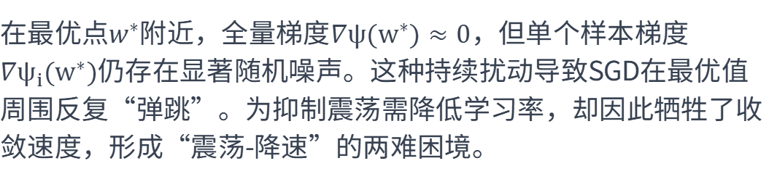
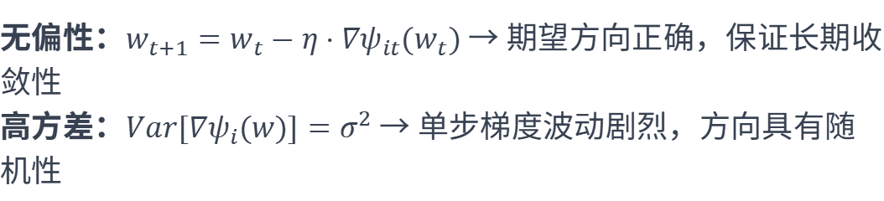
SGD 为什么震荡？— 方差分析
01 核心数学特性
02 震荡的本质原因
无偏性：$w_{t+1}=w_{t}−η⋅∇ψ_{it}(w_{t})$ → 期望方向正确，保证长期收敛性
高方差：$Var[∇ψ_{i}(w)]=σ^{2}$ → 单步梯度波动剧烈，方向具有随机性
在最优点$w^{∗}$附近，全量梯度$∇ψ(w^{∗})≈0$，但单个样本梯度$∇ψ_{i}(w^{∗})$仍存在显著随机噪声。这种持续扰动导致SGD在最优值周围反复“弹跳”。为抑制震荡需降低学习率，却因此牺牲了收敛速度，形成“震荡-降速”的两难困境。
收敛轨迹对比：梯度下降 (GD) vs 随机梯度下降 (SGD)
w
GD (平滑收敛)
w* (最优值)
SGD (震荡波动)
t
Notes:
这一页我们深入探讨SGD为什么会产生震荡。
首先看左上角的数学特性，SGD的梯度期望是等于真实梯度的，这保证了它的无偏性，也就是说长期来看方向是对的。但是，它的方差是恒定的，这意味着每一步的梯度都存在很大的随机性。
这就导致了右上角的核心矛盾：当我们接近最优值时，理论上的全量梯度应该趋近于0，但单个样本的梯度依然在波动，这就像你在一个坑底，但周围的土块还在不断地扰动你，让你无法站稳。
下方的图表直观地展示了这一点：绿色的实线代表全量梯度下降，它平滑地收敛到最优值；而橙色的虚线代表SGD，它在最优值附近呈现出明显的锯齿状震荡。这种震荡是SGD固有的特性，也是我们需要设计动量（Momentum）或自适应学习率（如Adam）来解决的问题。

Slide 5


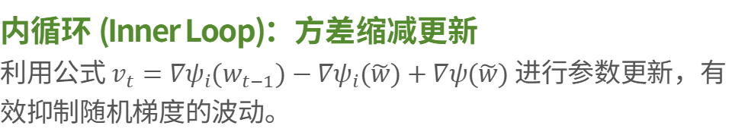
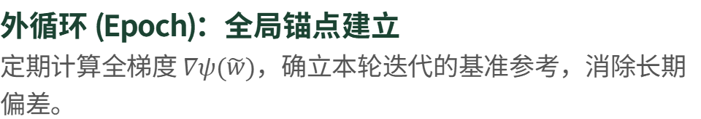
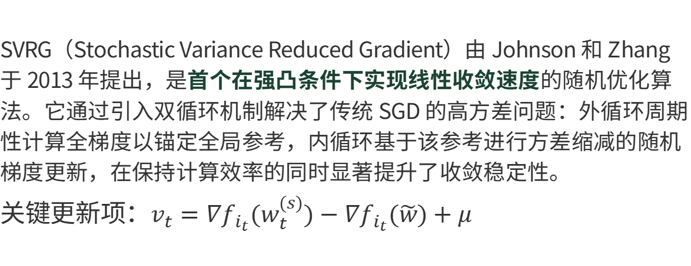
SVRG 算法概述
SVRG（Stochastic Variance Reduced Gradient）由 Johnson 和 Zhang 于 2013 年提出，是首个在强凸条件下实现线性收敛速度的随机优化算法。它通过引入双循环机制解决了传统 SGD 的高方差问题：外循环周期性计算全梯度以锚定全局参考，内循环基于该参考进行方差缩减的随机梯度更新，在保持计算效率的同时显著提升了收敛稳定性。
关键更新项：$v_{t}=∇f_{i_{t}}(w_{t}^{(s)})−∇f_{i_{t}}(\tilde{w})+μ$
外循环 (Epoch)：全局锚点建立
定期计算全梯度 $∇ψ(\tilde{w})$，确立本轮迭代的基准参考，消除长期偏差。
内循环 (Inner Loop)：方差缩减更新
利用公式 $v_{t}=∇ψ_{i}(w_{t−1})−∇ψ_{i}(\tilde{w})+∇ψ(\tilde{w})$ 进行参数更新，有效抑制随机梯度的波动。
参数名称
符号
核心含义
典型取值/特性
内循环迭代次数
m
平衡计算开销与收敛速度，控制单次外循环内的更新步数
m = n 或 2n (n为样本数)
学习率
η
全局步长参数，决定每次参数更新的幅度大小
常数，无需随迭代衰减
算法开销： 每轮 Epoch 包含 1 次全梯度计算 (O(n)) + m 次随机梯度计算 (O(m))，总复杂度为 O(n + m)，实现了计算效率与收敛速度的平衡。
Notes:
SVRG算法是随机优化领域的一个重要里程碑。它解决了传统随机梯度下降（SGD）方差过大的问题。
大家看屏幕上方的示意图，它的核心在于“双循环”：外循环负责计算全梯度，提供一个全局的参考点；内循环则利用这个参考点来修正随机梯度，从而降低方差。
下方的表格列出了它的关键参数，其中m是内循环的次数，通常设置为样本数量n，这保证了算法的线性收敛速度。而且它的学习率是常数，不需要像SGD那样逐渐衰减，这也是它的一个优势。

Slide 6



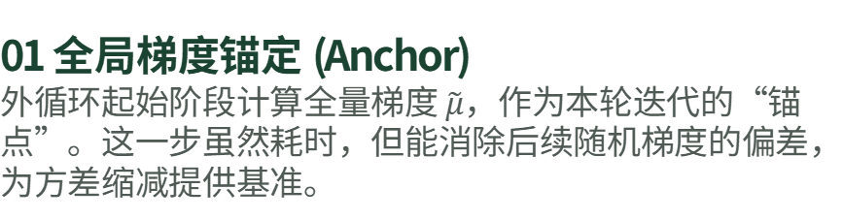
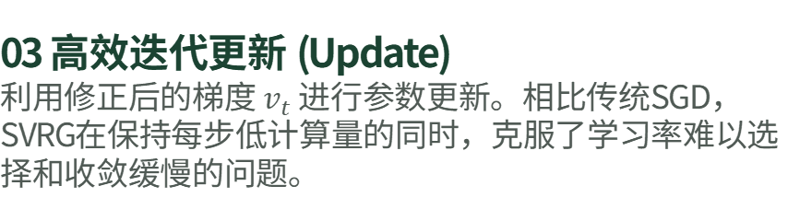
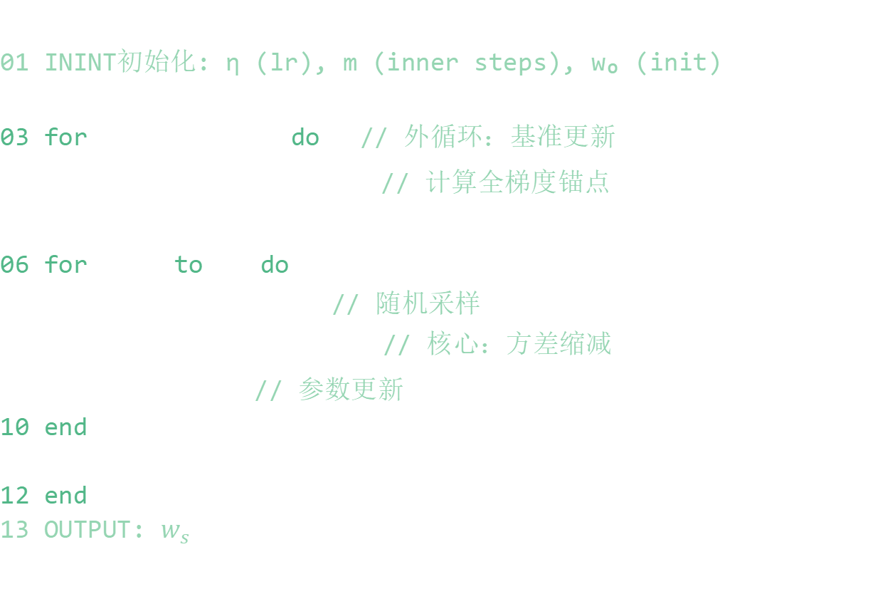
SVRG 伪代码
01 全局梯度锚定 (Anchor)
外循环起始阶段计算全量梯度 $\tilde{μ}$，作为本轮迭代的“锚点”。这一步虽然耗时，但能消除后续随机梯度的偏差，为方差缩减提供基准。
01 ININT初始化: η (lr), m (inner steps), w₀ (init)
02 超参数设置$w_{0}$,外循环次数$S$,内层循环次数$m$,学习率$η$
03 for s = 1,2, ...S do // 外循环：基准更新
04 $\tilde{w}$= $w_{s−1}$;$\tilde{μ}$ = $\frac{1}{n}\sum_{i=1}^{n}{∇}f_{i}(w)$ // 计算全梯度锚点
05 $w_{0}(s)=\tilde{w}$
06 for t = 0 to m-1 do
07 $i_{t}$ ~ Uniform({1..n}) // 随机采样
08 $v_{t}=∇f_{i_{t}}(w_{t}^{(s)})−∇f_{i_{t}}(\tilde{w})+μ$// 核心：方差缩减
09 $w_{t+1}^{(s)}=w_{t}^{(s)}−ηv_{t}$ // 参数更新
10 end
11 $w_{s}=w_{m}$
12 end
13 OUTPUT: $w_{s}$
02 方差缩减核心 (Variance Reduction)
通过计算当前随机梯度与锚点处梯度的差值，抵消掉随机梯度中的方差项。这使得梯度估计既是无偏的，又具有极低的方差，加速收敛。
03 高效迭代更新 (Update)
利用修正后的梯度 $v_{t}$ 进行参数更新。相比传统SGD，SVRG在保持每步低计算量的同时，克服了学习率难以选择和收敛缓慢的问题。
Notes:
这一页展示了SVRG（随机方差缩减梯度）算法的核心伪代码。
左侧是标准的算法流程，我们可以看到它分为外循环和内循环两个部分。外循环负责计算全梯度作为基准，内循环进行随机梯度的迭代。
右侧列出了三个关键机制：
1. 全局梯度锚定：这是SVRG的基础，通过周期性计算全梯度来消除偏差。
2. 方差缩减：这是算法的核心，通过减去锚点处的梯度来消除随机梯度的噪声。
3. 高效更新：这种机制保证了算法在保持低计算复杂度的同时，拥有更快的收敛速度。

Slide 7
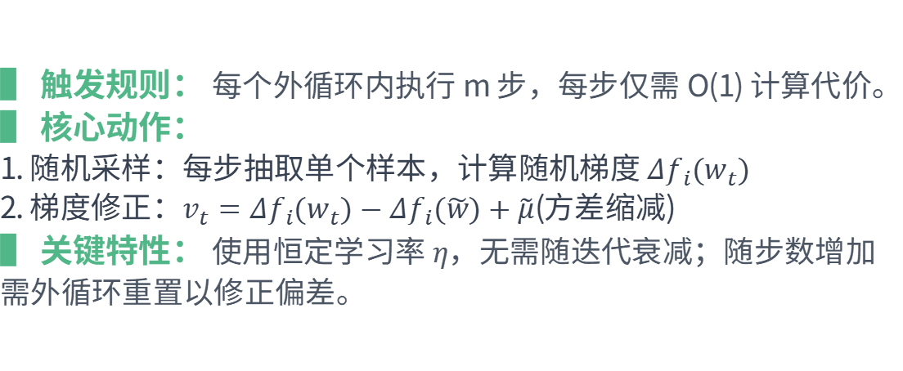
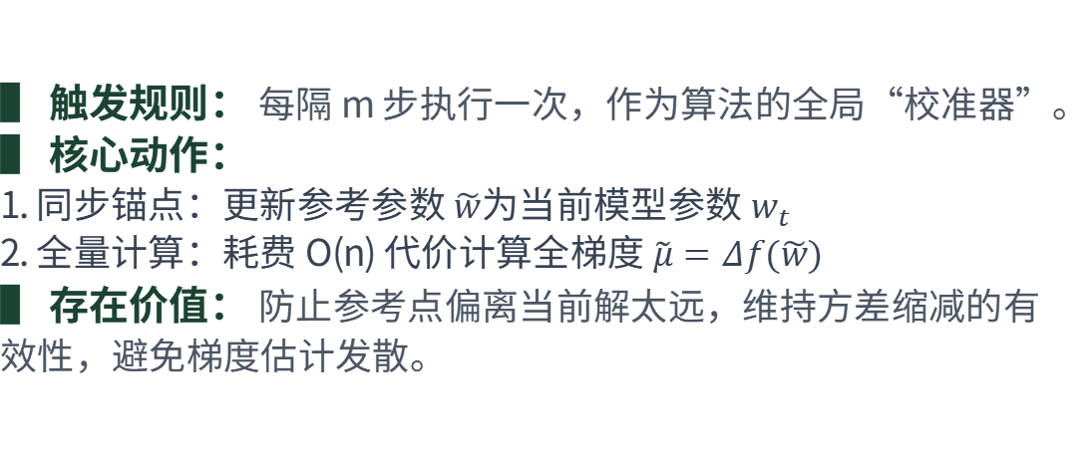
双循环机制：外循环与内循环
01 外循环 (Epoch) — 全局校准锚点
02 内循环 (Inner Loop) — 随机梯度迭代
▌ 触发规则： 每隔 m 步执行一次，作为算法的全局“校准器”。
▌ 核心动作：
1. 同步锚点：更新参考参数 $\tilde{w}$为当前模型参数 $w_{t}$
2. 全量计算：耗费 O(n) 代价计算全梯度 $\tilde{μ}=Δf(\tilde{w})$
▌ 存在价值： 防止参考点偏离当前解太远，维持方差缩减的有效性，避免梯度估计发散。
▌ 触发规则： 每个外循环内执行 m 步，每步仅需 O(1) 计算代价。
▌ 核心动作：
1. 随机采样：每步抽取单个样本，计算随机梯度 $Δf_{i}(w_{t})$
2. 梯度修正：$v_{t}=Δf_{i}(w_{t})−Δf_{i}(\tilde{w})+\tilde{μ}$(方差缩减)
▌ 关键特性： 使用恒定学习率 $η$，无需随迭代衰减；随步数增加需外循环重置以修正偏差。
算法执行时序流程：从全局校准到快速迭代
Epoch 1 · 初始化锚点
● 全梯度计算 (O(n))：确立初始参考点
执行 m 步内循环：基于随机样本进行参数快速更新，逐步远离初始锚点。
Epoch 2 · 偏差修正
● 全梯度重算 (O(n))：更新参考点为当前值
执行 m 步内循环：利用新锚点修正梯度偏差，消除前期累积的估计误差。
Epoch 3 · 加速收敛
● 全梯度校准 (O(n))：再次锚定最优方向
执行 m 步内循环：在修正后的梯度指引下，快速向最优解收敛，重复迭代直至收敛。
Notes:
这一页我们深入探讨SVRG的核心——双循环机制。
首先看左侧的外循环，它扮演着“全局校准器”的角色。每隔m步，我们需要付出O(n)的代价来计算全梯度，这虽然增加了计算成本，但它能确保我们的参考点不会偏离当前的最优解太远，从而保证了方差缩减的效果。
右侧是内循环，这是算法快速迭代的引擎。在每个外循环内部，我们执行m步的随机梯度下降，每一步只需要O(1)的计算量。关键在于，这里使用了常数学习率，并且通过参考梯度来修正当前的随机梯度，从而有效降低了方差。
底部的流程图展示了这一过程：从初始化锚点开始，经过多次内循环的快速迭代，当偏差累积到一定程度时，触发新的外循环进行全局校准，如此往复，直到模型收敛。

Slide 8
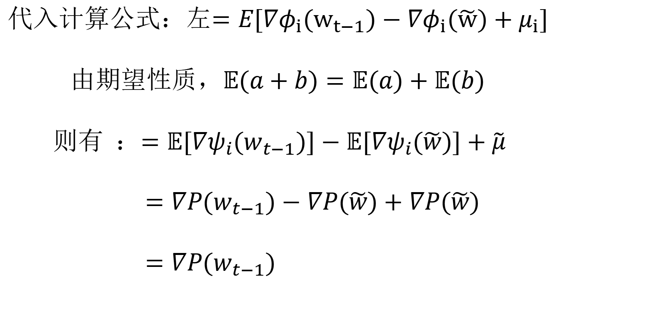

无偏性论证--为何SVRG是正确方向？
目标：$𝔼[v_{t}]=∇P(w_{t−1})$
代入计算公式：左$=E[∇φ_{i}(w_{t−1})−∇φ_{i}(\tilde{w})+μ_{i}]$
由期望性质，$𝔼(a+b)=𝔼(a)+𝔼(b)$
则有 ：$=𝔼[∇ψ_{i}(w_{t−1})]−𝔼[∇ψ_{i}(\tilde{w})]+\tilde{μ}$
    $=∇P(w_{t−1})−∇P(\tilde{w})+∇P(\tilde{w})$
    $=∇P(w_{t−1})$
则二者效果上是等效的，无偏性得证
Notes:
大家好，今天我们来深入探讨随机方差缩减梯度算法（SVRG）。
我们的目录分为六个部分：首先介绍背景与动机，分析为什么需要方差缩减；接着阐述核心思想，理解其直觉与原理；然后详细解析算法的双循环机制；随后进行严谨的理论分析，推导其收敛性；之后对比其他算法并介绍其扩展变体；最后总结其优缺点与实际应用场景。

Slide 9


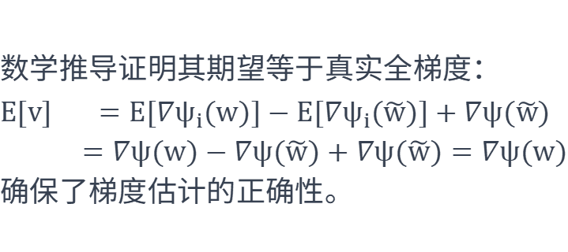
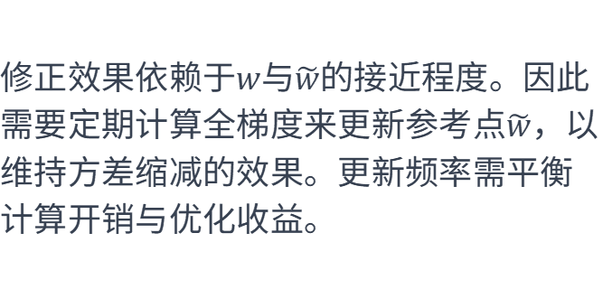
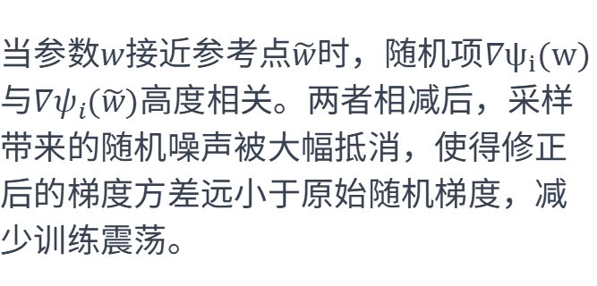
方差缩减的直觉
核心思想：通过引入一个“参考点”构造修正后的梯度估计量，在保持无偏性的前提下，利用项的抵消机制大幅降低随机梯度的方差，从而加速优化收敛。
更新项 $v_{t}=∇ψ_{i}(w_{t−1})−∇ψ_{i}(\tilde{w})+μ_{i}(即∇ψ(\tilde{w}))$ ← 修正项：抵消随机噪声
01 无偏性严格保证
02 方差抵消机制
03 动态更新策略
数学推导证明其期望等于真实全梯度：
$$\begin{matrix}E[v] & =E[∇ψ_{i}(w)]−E[∇ψ_{i}(\tilde{w})]+∇ψ(\tilde{w}) \\ & =∇ψ(w)−∇ψ(\tilde{w})+∇ψ(\tilde{w})=∇ψ(w)\end{matrix}$$
确保了梯度估计的正确性。
当参数$w$接近参考点$\tilde{w}$时，随机项$∇ψ_{i}(w)$与$∇ψ_{i}(\tilde{w})$高度相关。两者相减后，采样带来的随机噪声被大幅抵消，使得修正后的梯度方差远小于原始随机梯度，减少训练震荡。
修正效果依赖于$w$与$\tilde{w}$的接近程度。因此需要定期计算全梯度来更新参考点$\tilde{w}$，以维持方差缩减的效果。更新频率需平衡计算开销与优化收益。
Notes:
这一页我们来深入理解方差缩减的核心直觉。
大家看中间的公式，这是方差缩减的核心：通过引入一个参考点w̃，我们对随机梯度进行了修正。这个修正项的关键在于，它利用了当前参数w和参考点w̃之间的梯度差异。
首先，我们看左边，这个修正后的估计量是无偏的，它的期望值依然等于真实的全梯度，这保证了算法最终能收敛到最优解。
中间部分解释了为什么方差会降低：当w离参考点w̃不远时，这两个随机梯度项非常相似，相减之后，大部分的随机噪声就被抵消掉了，从而大幅降低了梯度的方差。
最后，右边强调了参考点需要定期更新。因为如果w走得太远，参考点就失效了，所以我们需要每隔一段时间重新计算一次全梯度来更新这个参考点。

Slide 10
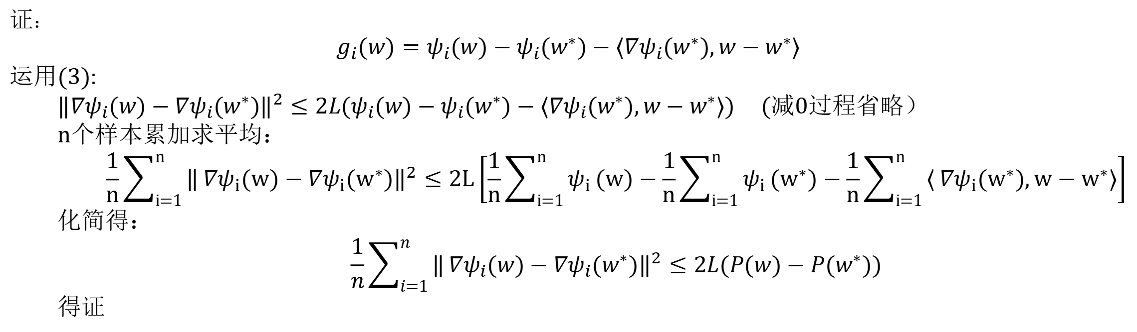
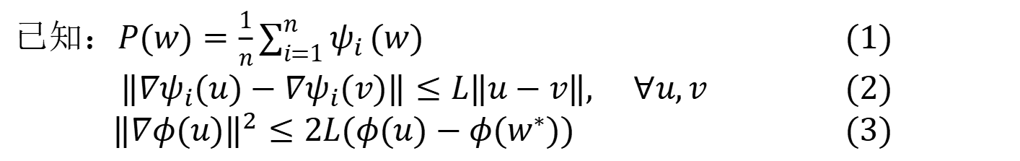
关键性结论证明
目标 ：$\frac{1}{n}\sum_{i=1}^{n}{‖}∇ψ_{i}(w)−∇ψ_{i}(w^{∗})‖^{2}≤2L(P(w)−P(w^{∗}))$
已知：$P(w)=\frac{1}{n}\sum_{i=1}^{n}{ψ_{i}}(w)$ (1)
$‖∇ψ_{i}(u)−∇ψ_{i}(v)‖≤L‖u−v‖, ∀u,v$ (2)
$‖∇φ(u)‖^{2}≤2L(φ(u)−φ(w^{∗}))$ (3)
证：
$$g_{i}(w)=ψ_{i}(w)−ψ_{i}(w^{∗})−⟨∇ψ_{i}(w^{∗}),w−w^{∗}⟩$$
运用(3):
$‖∇ψ_{i}(w)−∇ψ_{i}(w^{∗})‖^{2}≤2L(ψ_{i}(w)−ψ_{i}(w^{∗})−⟨∇ψ_{i}(w^{∗}),w−w^{∗}⟩)$ (减0过程省略）
n个样本累加求平均：
$$\frac{1}{n}\sum_{i=1}^{n}{‖}∇ψ_{i}(w)−∇ψ_{i}(w^{∗})‖^{2}≤2L\left[\frac{1}{n}\sum_{i=1}^{n}{ψ_{i}}(w)−\frac{1}{n}\sum_{i=1}^{n}{ψ_{i}}(w^{∗})−\frac{1}{n}\sum_{i=1}^{n}{⟨}∇ψ_{i}(w^{∗}),w−w^{∗}⟩\right]$$
化简得：
$$\frac{1}{n}\sum_{i=1}^{n}{‖}∇ψ_{i}(w)−∇ψ_{i}(w^{∗})‖^{2}≤2L(P(w)−P(w^{∗}))$$
得证
Notes:
大家好，今天我们来深入探讨随机方差缩减梯度算法（SVRG）。
我们的目录分为六个部分：首先介绍背景与动机，分析为什么需要方差缩减；接着阐述核心思想，理解其直觉与原理；然后详细解析算法的双循环机制；随后进行严谨的理论分析，推导其收敛性；之后对比其他算法并介绍其扩展变体；最后总结其优缺点与实际应用场景。

Slide 11
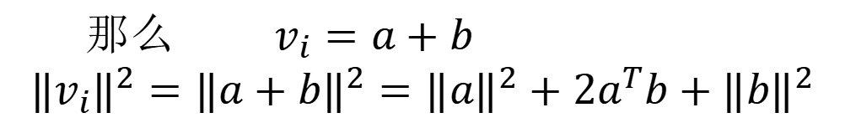
方差缩减论证---为何方差就缩减了？
有 ：$v_{i}=∇ψ_{i}(w)−∇ψ_{i}(\tilde{w})+∇P(\tilde{w})$
目标： $v_{i}$ 的波动小于$∇ψ_{i}(w)$(SGD更新项)，即$𝔼{\left\|v_{i}\right\|}^{2}$ 会变小
令 $w^{∗}=arg min P(w)$，则$∇P(w^{∗})=0$
变化原式： $v_{i}=∇ψ_{i}(w)−∇ψ_{i}(w^{∗})−(∇ψ_{i}(\tilde{w})−∇ψ_{i}(w^{∗}))+∇P(\tilde{w})$
$a=∇ψ_{i}(w)−∇ψ_{i}(w^{∗})$，$b=−(∇ψ_{i}(\tilde{w})−∇ψ_{i}(w^{∗}))+∇P(\tilde{w})$
那么 $v_{i}=a+b$
$$‖v_{i}‖^{2}=‖a+b‖^{2}=‖a‖^{2}+2a^{T}b+‖b‖^{2}$$
    由于 $‖a+b‖^{2}≤2‖a‖^{2}+2‖b‖^{2}$
    则$𝔼‖v_{i}‖^{2}≤2𝔼‖a‖^{2}+2𝔼‖b‖^{2}$
Notes:
大家好，今天我们来深入探讨随机方差缩减梯度算法（SVRG）。
我们的目录分为六个部分：首先介绍背景与动机，分析为什么需要方差缩减；接着阐述核心思想，理解其直觉与原理；然后详细解析算法的双循环机制；随后进行严谨的理论分析，推导其收敛性；之后对比其他算法并介绍其扩展变体；最后总结其优缺点与实际应用场景。

Slide 12
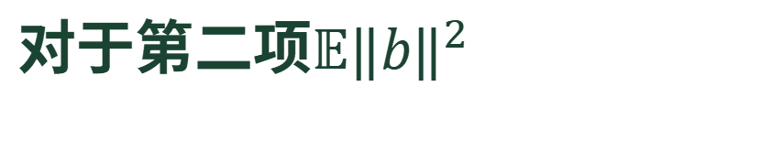
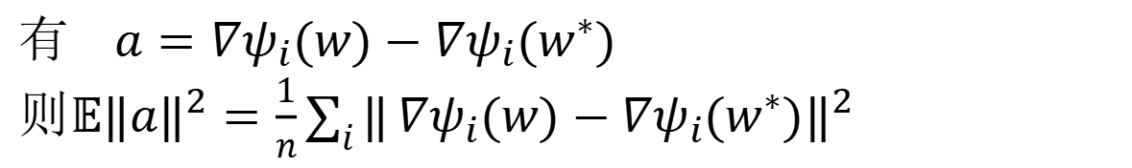
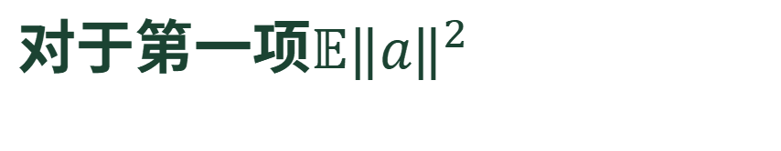
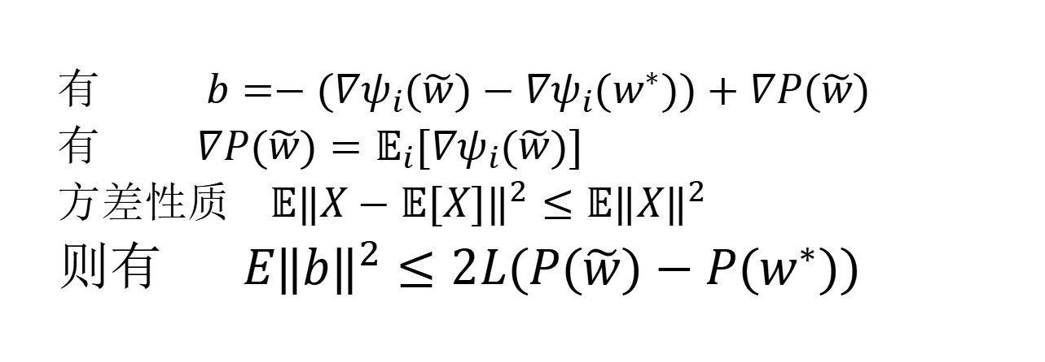
对于第一项$𝔼‖a‖^{2}$
有 $a=∇ψ_{i}(w)−∇ψ_{i}(w^{∗})$
则$𝔼‖a‖^{2}=\frac{1}{n}\sum_{i}{‖}∇ψ_{i}(w)−∇ψ_{i}(w^{∗})‖^{2}$
由前文证：$\frac{1}{n}\sum_{i}{‖}∇ψ_{i}(w)−∇ψ_{i}(w^{∗})‖^{2}≤2L(P(w)−P(w^{∗}))$
则有：$E‖a‖^{2}≤2L(P(w)−P(w^{∗}))$
对于第二项$𝔼‖b‖^{2}$
有 $b=−(∇ψ_{i}(\tilde{w})−∇ψ_{i}(w^{∗}))+∇P(\tilde{w})$
有 $∇P(\tilde{w})=𝔼_{i}[∇ψ_{i}(\tilde{w})]$
方差性质 $𝔼‖X−𝔼[X]‖^{2}≤𝔼‖X‖^{2}$
则有 $E‖b‖^{2}≤2L(P(\tilde{w})−P(w^{∗}))$
Notes:
大家好，今天我们来深入探讨随机方差缩减梯度算法（SVRG）。
我们的目录分为六个部分：首先介绍背景与动机，分析为什么需要方差缩减；接着阐述核心思想，理解其直觉与原理；然后详细解析算法的双循环机制；随后进行严谨的理论分析，推导其收敛性；之后对比其他算法并介绍其扩展变体；最后总结其优缺点与实际应用场景。

Slide 13
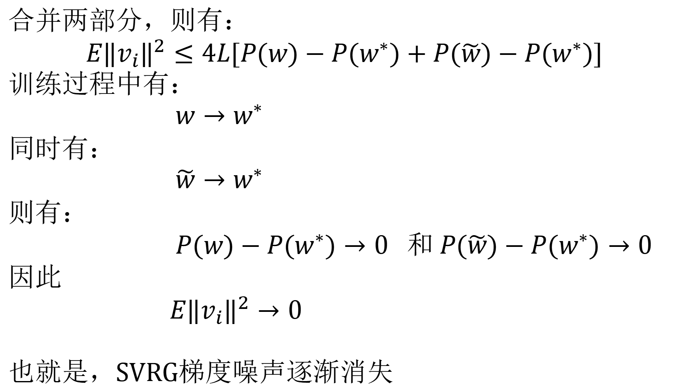
合并两部分，则有：
$$E‖v_{i}‖^{2}≤4L[P(w)−P(w^{∗})+P(\tilde{w})−P(w^{∗})]$$
训练过程中有：
      $w→w^{∗}$
同时有：
      $\tilde{w}→w^{∗}$
则有：
      $P(w)−P(w^{∗})→0$ 和 $P(\tilde{w})−P(w^{∗})→0$
因此
      $$E‖v_{i}‖^{2}→0$$
也就是，SVRG梯度噪声逐渐消失
Notes:
大家好，今天我们来深入探讨随机方差缩减梯度算法（SVRG）。
我们的目录分为六个部分：首先介绍背景与动机，分析为什么需要方差缩减；接着阐述核心思想，理解其直觉与原理；然后详细解析算法的双循环机制；随后进行严谨的理论分析，推导其收敛性；之后对比其他算法并介绍其扩展变体；最后总结其优缺点与实际应用场景。

Slide 14
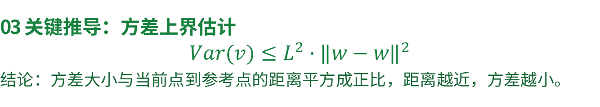
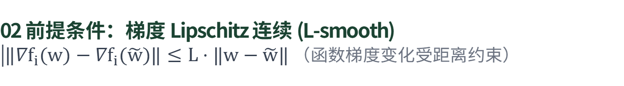
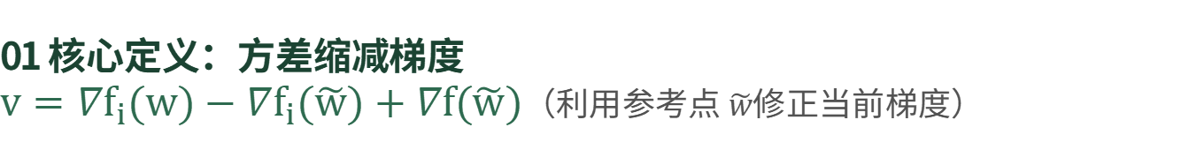
方差缩减推导
01 核心定义：方差缩减梯度
$v=∇f_{i}(w)−∇f_{i}(\tilde{w})+∇f(\tilde{w})$（利用参考点 $\tilde{w}$修正当前梯度）
Var(vₜ)
方差随距离增大而膨胀
02 前提条件：梯度 Lipschitz 连续 (L-smooth)
|$‖∇f_{i}(w)−∇f_{i}(\tilde{w})‖≤L⋅‖w−\tilde{w}‖$ （函数梯度变化受距离约束）
外循环重置
参考点更新
03 关键推导：方差上界估计
$$Var(v)≤L^{2}⋅‖w−w‖^{2}$$
结论：方差大小与当前点到参考点的距离平方成正比，距离越近，方差越小。
内循环步数 t
数学本质： 方差与参数距离的平方成正比（Var ∝ ||w - w̃||²）。当迭代点逼近参考点时，梯度估计的方差趋近于零，精度极高。
工程启示： 必须控制内循环步数防止方差爆炸；通过外循环定期重置参考点，是维持低方差梯度估计的核心手段。
Notes:
这一页我们深入探讨方差缩减的数学原理。
首先，我们定义了方差缩减梯度v，它通过引入一个参考点w̃来修正当前的随机梯度。关键在于，我们假设目标函数是L-smooth的，这意味着梯度的变化是受参数距离约束的。
通过推导，我们得出了一个非常关键的结论：梯度估计的方差与当前点到参考点的距离平方成正比。这意味着，当我们的迭代点离参考点越近，方差就越小，梯度估计就越准确。
右侧的示意图直观地展示了这一点：随着内循环步数的增加，迭代点逐渐远离参考点，方差开始急剧上升。这就解释了为什么我们需要定期进行外循环来重置参考点，从而让方差重新归零，保证优化的效率和稳定性。

Slide 15
收敛性：线性收敛速率
在目标函数满足强凸性（参数 μ）与 L-smooth 光滑性的双重条件下，SVRG 算法突破了传统随机梯度下降的局限，实现了线性收敛（几何收敛）。其误差上界随迭代次数呈指数级衰减，确保了算法在大规模优化问题中的高效性。
$𝔼[f(w_{s})−f(w^{∗})]≤ρ^{s}⋅[f(w_{0})−f(w^{∗})]$，其中收缩因子 ρ ∈ (0, 1)，收敛速度由 ρ 决定
评估指标 | GD | SGD | SVRG
收敛速率 | 线性收敛 | 次线性收敛 | 线性收敛(更快)
梯度复杂度 | O(n log(1/ε)) | O(1/ε) | O((n+L/μ)log(1/ε))
核心优势 | 稳定无方差 | 计算开销小 | 方差缩减，精度高
结论： SVRG 在保持线性收敛速率的同时，通过方差缩减机制解决了 SGD 的精度瓶颈，在大规模数据场景下显著优于传统 GD 和 SGD。
Notes:
这一页我们重点讨论SVRG的收敛性分析。
首先，在理论层面，当目标函数满足强凸性和L-smooth光滑性条件时，SVRG能够达到线性收敛，也就是几何收敛。这意味着误差会随着迭代次数呈指数级下降，公式中的ρ是一个小于1的常数，它决定了收敛的速度。
我们来看左下角的表格，对比了三种算法：传统的梯度下降（GD）虽然稳定，但计算开销大；随机梯度下降（SGD）计算快，但存在方差问题，导致收敛是次线性的；而SVRG结合了两者的优点，既有线性收敛的速度，又通过方差缩减技术保证了精度。
右侧的图表直观地展示了这种差异：绿色的线代表GD，下降比较平稳；橙色的虚线是SGD，虽然初期下降快，但后期趋于平缓，难以达到高精度；而浅绿色的线是SVRG，它不仅保持了线性收敛的趋势，而且下降速度更快，能够迅速逼近最优解。这使得SVRG在处理大规模数据集时具有显著的优势。

Slide 16


算法对比：GD / SGD / SVRG / SAGA
算法类型 | 每步代价 | 梯度方差 | 收敛速率 | 内存开销 | 核心思想
GD | O(n) | 无方差 | 线性收敛 | O(1) | 遍历全量样本计算梯度
SGD | O(1) | 高方差(σ²) | 次线性 | O(1) | 单样本随机梯度估计
SVRG | O(1) | 低(依赖差距) | 线性收敛 | O(1) | 定期全梯度 + 修正项
SAGA | O(1) | 极小 | 线性收敛 | O(n) | 维护梯度表 + 增量更新
💡 SVRG 的核心优势
⚠️ SVRG 的应用局限
内存友好：仅需常数级内存开销 O(1)，无需存储历史梯度，适合大规模数据场景。
周期性开销：每个epoch需计算一次全量梯度，超大规模数据下有一定计算负担。
线性收敛：在强凸问题下实现线性收敛，收敛速度显著优于传统SGD。
非凸适用性：在非凸优化场景下，其理论收敛保证不如凸优化场景完善。
参数稳定：支持使用常数学习率，无需随迭代衰减，大幅降低调参难度。
调参依赖：内循环步数m需要手动调整，参数选择不当会直接影响收敛效率。
Notes:
这一页我们来详细对比一下SVRG与其他主流优化算法。
首先看表格中的对比：
1. GD（梯度下降）：每步代价是O(n)，因为要遍历所有样本，所以速度较慢，但梯度方差为零，收敛稳定。
2. SGD（随机梯度下降）：每步代价降到了O(1)，但梯度方差很大，导致收敛过程比较震荡，且收敛速率是次线性的。
3. SVRG（随机方差缩减梯度）：它保持了每步O(1)的代价，同时通过引入定期的全梯度计算和修正项，大大降低了梯度方差，实现了线性收敛，且内存开销依然是O(1)。
4. SAGA：同样实现了线性收敛，但它需要存储所有样本的历史梯度，内存开销是O(n)，这在样本量极大时可能成为瓶颈。
下方总结了SVRG的核心优势：它非常适合大规模数据集，因为内存占用极小；同时它能达到线性收敛，且学习率可以设为常数，不需要衰减。
当然，SVRG也有局限性：它每个epoch需要计算一次全梯度，这在数据量超大时会有一定开销；此外，在非凸问题上的理论保证不如凸问题强，且需要调整内循环步数m这个超参数。

Slide 17


总结：优缺点与应用
核心优势
潜在局限
线性收敛，精度更高
相比SGD具有更优的线性收敛速率，解的精度更高，收敛更稳定。
全梯度开销，不适配纯在线
每个epoch需计算一次全梯度(O(n))，难以处理无法遍历的数据流。
调参简单，无需复杂调度
采用常数学习率策略，无需设计复杂的学习率衰减或自适应机制。
超参敏感，需精细调试
内循环步数m与学习率η需手动调优，参数设置不当会影响效果。
内存友好，适合大规模数据
仅需O(1)额外空间，内存占用极低，完美适配海量数据集训练。
非凸问题理论支撑较弱
在非凸场景下缺乏严格的收敛理论证明，更多依赖实证效果。
实现简易，工程成本低
基于SGD框架，仅需增加周期性全梯度计算步骤，易于部署。
参考点更新存在滞后性
内循环后期梯度估计可能存在偏差，导致收敛路径出现波动。
🚀 最佳适用场景
适用于大规模机器学习模型（如逻辑回归、SVM、神经网络预训练）；针对有限和优化问题（经验风险最小化）；数据量大但可完整加载和遍历的离线训练场景。
🚫 不建议使用场景
纯在线学习、高速数据流处理场景；无法一次性加载全量数据或无法计算全梯度的环境；对实时性要求极高的低延迟在线推断任务。
Notes:
这一页我们对该优化算法进行了全面的总结。
首先看它的核心优势，它具有线性收敛速率，比普通的SGD更精确；而且它的学习率是常数，不需要复杂的调度策略，大大简化了调参工作。此外，它对内存非常友好，只需要O(1)的额外空间，这使得它非常适合处理大规模数据集。在工程实现上也非常简单，只需要在SGD的基础上增加一个全梯度计算的步骤。
当然，它也有一些局限性。最大的问题在于每个epoch都需要一次全梯度计算，这使得它不太适合纯流式的在线学习场景。另外，内循环步数和学习率的选择依然需要一定的调参经验。在非凸问题上，虽然实证效果不错，但理论分析相对较弱。
最后，关于应用场景，它非常适合大规模的机器学习模型训练，比如逻辑回归、SVM以及神经网络的预训练阶段。但如果是纯在线学习或者数据流场景，它可能就不是最佳选择。

Slide 18

Thanks
让随机梯度下降既快又准
1. Johnson, R., & Zhang, T. (2013). Accelerating stochastic gradient descent using predictive variance reduction. NeurIPS.
3. Allen-Zhu, Z. (2017). Katyusha: The first direct acceleration of stochastic gradient methods. STOC.
2. Defazio, A., Bach, F., & Lacoste-Julien, S. (2014). SAGA: A fast incremental gradient method with support for non-strongly convex composite objectives. NeurIPS.
4. Nguyen, L. M., et al. (2017). SARAH: A novel method for machine learning problems using recursive gradient. ICML.
Q & A
Notes:
感谢大家的聆听。
今天我们深入探讨了SVRG及其相关的优化算法，这些算法在处理大规模机器学习问题时展现出了卓越的性能。
屏幕上列出了我们今天讨论的核心参考文献，包括SVRG、SAGA、Katyusha以及SARAH等经典工作。这些论文为随机梯度下降的加速提供了坚实的理论基础。
现在，我非常乐意回答大家的问题，欢迎大家提问。

Slide 19
核心思想
02
方差缩减 — 如何让随机梯度“既快又准”
“
If we can reduce the variance of the stochastic gradient, we can use a constant learning rate and still converge. — Johnson & Zhang, 2013
Notes:
这一页是我们的过渡页，正式进入第二章——核心思想的探讨。
在这一章，我们将深入理解“方差缩减”的概念，这是解决随机梯度下降（SGD）在训练过程中面临挑战的关键。正如Johnson和Zhang在2013年的论文中所指出的：“如果我们能减少随机梯度的方差，我们就能使用恒定的学习率并仍然保证收敛。”这正是我们本章要探讨的核心——如何让随机梯度在保持快速的同时，更加准确和稳定。

Slide 20
SVRG 的变体与扩展
1
SVRG++ (Stacked SVRG)
渐进式方差缩减框架
利用前序 epoch 的梯度历史信息进行多层方差缩减，实现渐进式优化。通过累积历史梯度来进一步降低随机梯度的波动，在不显著增加计算量的前提下，有效提升算法的收敛速度与稳定性。
2
Katyusha
Allen-Zhu, 2017
首个实现直接加速的随机方差缩减方法，创新性融合了 Nesterov 动量技术。其理论收敛速率达到 O((n + √(nL/μ))log(1/ε))，在强凸优化问题中展现出卓越的收敛效率，是加速 SVRG 的经典代表。
3
SARAH / SARAH+
Nguyen et al., 2017
引入递归梯度估计机制，通过递推公式动态更新梯度估计量，避免了全梯度计算的高开销。相比传统 SVRG，它能实现更低的方差累积，尤其适用于大规模非凸优化场景，在深度学习训练中具有很高的实用价值。
4
Prox-SVRG
Xiao & Zhang, 2014
将 SVRG 框架推广至非光滑优化领域，创新性地引入近似点算子（Proximal Operator）来处理 L1 正则等非光滑惩罚项。它有效解决了稀疏性建模、带约束优化等场景下的求解难题，扩展了方差缩减技术的应用边界。
核心传承：所有变体均延续了 SVRG 的“方差缩减”核心思想，在梯度估计构造、加速策略融合及非光滑问题适配等维度实现了针对性改进，进一步提升了随机优化算法在大规模机器学习任务中的效率与适用性。
Notes:
这一页我们来探讨SVRG的几种重要变体和扩展。
首先是SVRG++，它通过堆叠前序epoch的信息，实现了渐进式的方差缩减，让收敛更快。
然后是Katyusha，这是由Allen-Zhu在2017年提出的，它结合了Nesterov动量，是第一个直接加速的随机方差缩减方法，理论收敛速度非常快。
第三个是SARAH，它采用了递归梯度估计的方式，这使得它的方差比标准的SVRG更小，特别适合大规模数据的场景。
最后是Prox-SVRG，它将SVRG推广到了非光滑优化问题，比如带有L1正则项的问题，通过引入近似点算子来解决。
总的来说，这些变体都保留了SVRG的核心——方差缩减，但在不同方向上做了优化和扩展。

Slide 21
Contents / 目录
01
背景与动机
04
理论分析
剖析传统随机梯度下降（SGD）在处理大规模数据时的收敛瓶颈，揭示方差对优化效率的核心影响。
推导SVRG的线性收敛速率，证明其在强凸条件下的理论优势，分析步长选择对收敛性的影响。
02
核心思想
05
对比与扩展
从直观角度理解方差缩减技术，探讨如何利用全梯度信息来修正随机梯度，从而降低迭代波动。
对比SVRG与SGD、Adam、Adagrad的性能差异，探讨其在分布式训练及非凸优化中的变体应用。
03
算法详解
06
总结与应用
深度解析SVRG的内外双循环机制，通过伪代码逐行拆解其梯度更新策略与参数迭代流程。
总结算法的优缺点与适用场景，梳理其在深度学习、推荐系统等领域的实际应用及前沿进展。
Notes:
大家好，今天我们来深入探讨随机方差缩减梯度算法（SVRG）。
我们的目录分为六个部分：首先介绍背景与动机，分析为什么需要方差缩减；接着阐述核心思想，理解其直觉与原理；然后详细解析算法的双循环机制；随后进行严谨的理论分析，推导其收敛性；之后对比其他算法并介绍其扩展变体；最后总结其优缺点与实际应用场景。

